Slide 1
空间几何体的三视图

Slide 2
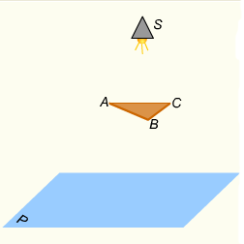
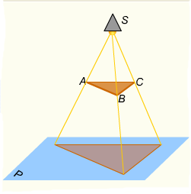
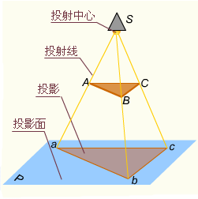
投影和三视图
投影法概述
一、投影的形成
光线 物体 墙壁 影子
投射线 物体 投影面 投影
Δabc——ΔABC的投影
投射线通过物体，在选定的投影面上得到图形的方法
——投影法也称投影。

Slide 3
投影和三视图
二、投影法分类
1.中心投影法
投影线交于一点的投影.
投影特性：投射中心、物体、投影面三者之间的相对距离对投影的大小有影响
主要用途: 常用于画建筑物的透视图
图形特点: 立体感较强,但度量性较差

Slide 4
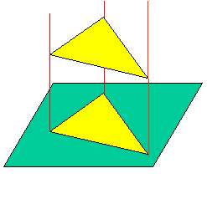
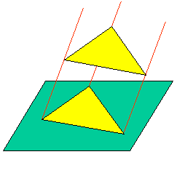
投影和三视图
2.平行投影法
投射线互相平行的投影.
正投影法
斜投影法
投影特性：投影大小与物体和投影面之间的距离无关 。
度量性较好。
工程制图中一般采用正投影法。

Slide 5
投影和三视图
三、正投影法的基本特性
真实性
当物体上的直线或平面平行于投影面时，直线的投影为实长，平面的投影为实形。
积聚性
当物体上的直线或平面垂直于投影面时，直线的投影积聚为点，平面的投影积聚为直线。
类似性
当物体上的平面或直线倾斜于投影面时，直线的投影为缩短的直线，平面的投影为类似形。

Slide 6
如:线的投影特性
S
S
S
A
A
B
B
B
A
a
b
a
b
a (b)
显实性
类似性
积聚性
一条直线在正投影的投影下会产生三种情况：1、直线AB和投影面相互平行AB=ab，投影反映了直线的真实大小，称这种现象为显实性；2、直线AB和投影面倾斜，投影ab虽然还是一条直线，但和直线AB大小已不一样，称这种现象为类似性；3、直线AB垂直于投影面，投影ab积聚成一点，称这种现象为积聚性。

Slide 7
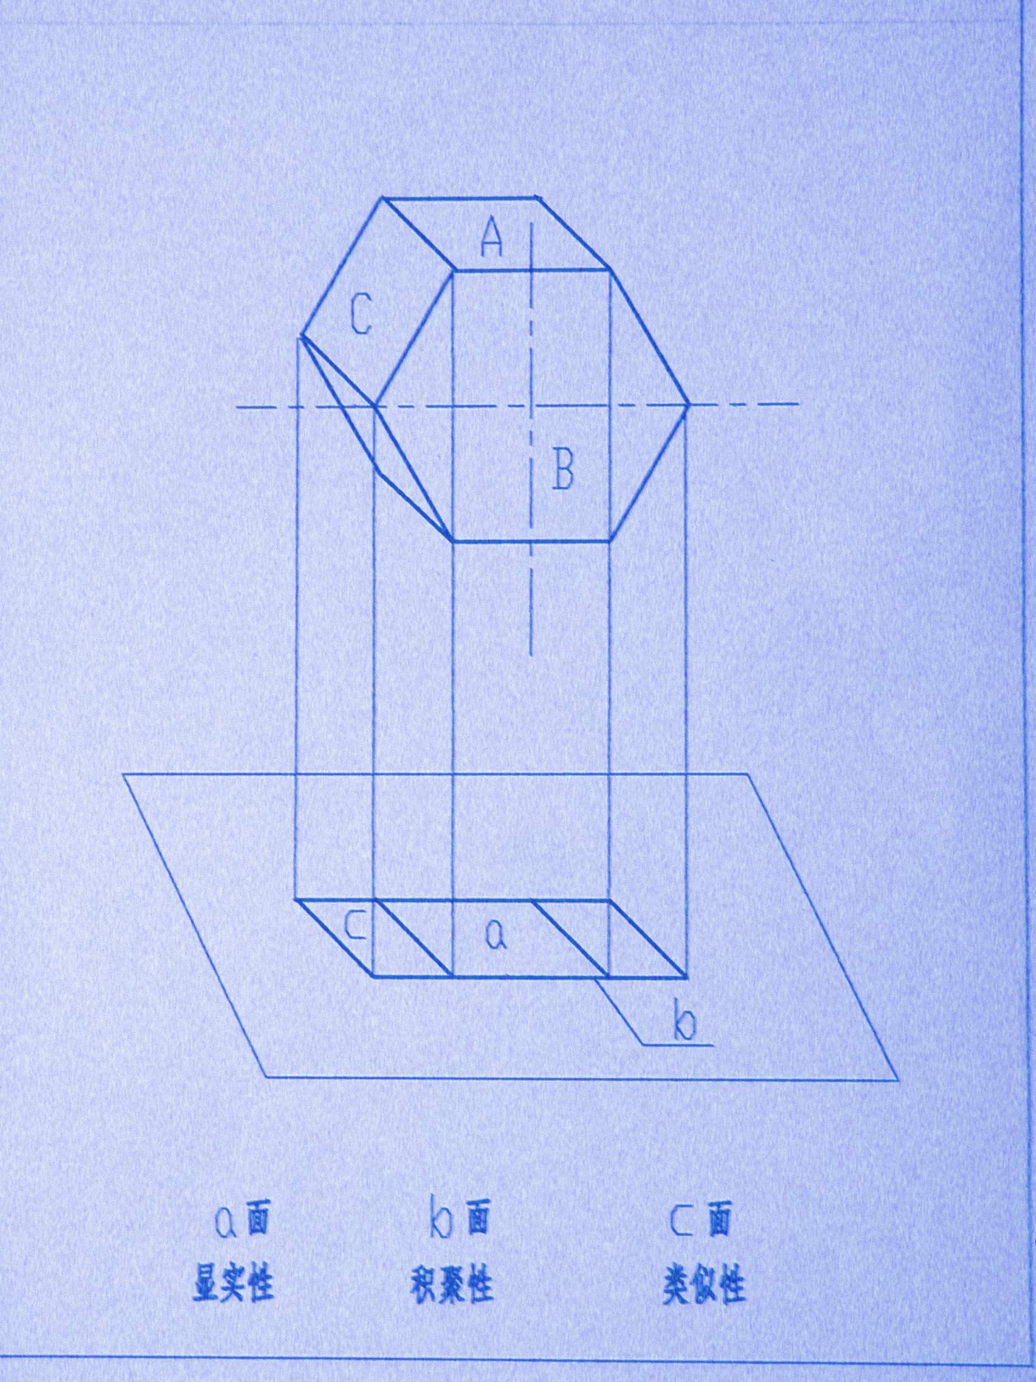
面的投影特性
物体在正投影的投影下同样会产生三种情况：1、A面平行于投影面，A面的投影a面是显实的；2、B面垂直于投影面，所以B面的投影b是一条直线，称为积聚；
3、C面倾斜于投影面，投影c面是类似的。

Slide 8
把一个空间几何体投影到一个平面上，可以获得一个平面图形.从多个角度进行投影就能较好地把握几何体的形状和大小，通常选择三种正投影，即正面、侧面和上面，并给出下列概念：
（1）光线从几何体的前面向后面正投影得到的投影图，叫做几何体的正视图（主视图）；
（2）光线从几何体的左面向右面正投影得到的投影图，叫做几何体的侧视图（左视图）；
（3）光线从几何体的上面向下面正投影得到的投影图，叫做几何体的俯视图；
（4）几何体的正视图、侧视图、俯视图统称为几何体的三视图.

Slide 9
例1. 如图所示的长方体的长、宽、高分别为5cm、4cm、3cm，画出这个长方体的三视图。
4cm
5cm
3cm
讨论：①这个长方体的三视图分别是什么形状的？
②正视图、侧视图和俯视图的长方形的长宽高分别为多少厘米？
③正视图和侧视图中有没有相同的线段？正视图和俯视图呢？侧视图和俯视图呢？

Slide 10
正俯长对正
5cm
正侧高平齐
4cm
3cm
3cm
正视图
侧视图
5cm
俯侧宽相等
4cm
5cm
4cm
俯视图
3cm

Slide 11
思考3:圆柱、圆锥、圆台的三视图分别是什么？
正视图
侧视图
俯视图

Slide 12
正视图
侧视图
俯视图

Slide 13
正视图
侧视图
俯视图

Slide 14
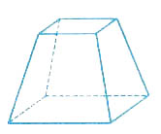
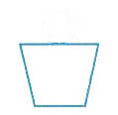
画出下列几何体的三视图

Slide 15
由三视图还原成实物图

Slide 16
思考
下图中的三视图表示下面哪个几何体？
正视图
A
B
侧视图
俯视图
C
D

Slide 17
3、一空间几何体的三视图如图所示,则该几何体是___
2
2
2
2
2
2
正视图
侧视图
俯视图

Slide 18
一个几何体的三视图如下,你能说出它是什么立体图形吗?
正视图
侧视图
俯视图

Slide 19
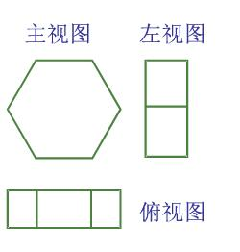
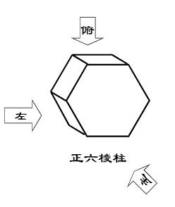
与上一张三视图有何区别与联系？

Slide 20
小结 拓展
1、三视图
主视图——从正面看到的图
左视图——从左面看到的图
俯视图——从上面看到的图
2、位置：主视图 左视图
俯视图
大小：长对正,高平齐,宽相等
3、画物体的三视图时,要符合如下原则:
（1）、确定视角的方向；
（2）、明确几何体构成方式及交线位置。

Slide 21
简单组合体的三视图
正视图
侧视图
俯视图
注意：不可见的轮廓线，用虚线画出.

Slide 22
简单组合体的三视图
正视图
侧视图
俯视图

Slide 23
从上面看
俯视图
组合体的三视图
从左面看
左视图
从正面看
主视图

Slide 24
例2.画出下面物体的三视图
侧视图
俯视图
正视图

Slide 25
请同学画出下列物体的三视图
1：
正视图
侧视图
俯视图

Slide 26
2：
正视图
侧视图
俯视图

Slide 27
例2 由5个小立方块搭成的几何体，其三
视图分别如下，请画出这个几何体.
(正视图)
(俯视图)
(左视图)

Slide 28
练习
7. 下列三视图所表示的几何体的结构特
征是 .
正视图
侧视图
俯视图

Slide 29
练习
7. 下列三视图所表示的几何体的结构特
征是 .
圆柱与半球的组合体
正视图
侧视图
俯视图

Slide 30
练习
8. 下列三视图所表示的几何体是
.
一个四棱台
正视图
侧视图
俯视图

Slide 31
小试牛刀：
.（2010·安徽高考理科·Ｔ8）
一个几何体的三视图如图，该几何体的体积？

Slide 32
